Slide 1

01 / 12
발표 자료 · 2026년 9월
하루차림
암 환자의 하루 한 상을,
근거로 차립니다.
harucharim.com · 방사선종양학과 전문의 감수
슬라이드 쇼에서 클릭하거나 → 키로 넘깁니다

Slide 2
02 / 12
진료실에서
“선생님, 뭘 먹어야 하나요?”
가장 자주 나오는 질문입니다. 그런데 답을 정리해 드릴 시간은 가장 적습니다.
하루차림은 그 빈자리를 근거로 채우려고 만든 앱입니다 — 지금 이 사람의 암종·치료 시기·증상·드시는 약에 맞춰서.
하루차림
암종 10 · 증상과 상태 17 · 약제 18

Slide 3
03 / 12
하나 · 수록 데이터
291,378 건
18,298 종 기본 식품
식약처 식품영양성분 DB · 손으로 다듬은 한식 542종 포함
273,080 종 가공식품
제조사·품목보고번호가 있는 시판 제품
의 식품 데이터를 싣고 있습니다
230,027 개 바코드 베타
제품명은 대부분 확인되지만, 영양성분까지 나오는 것은 약 30%
45,618 종 시판 영양제
식품과 따로 셉니다
기본 식품과 가공식품은 출처가 다른 별개 기록입니다. 이름이 같은 1,985건(예: 현미밥)은 일반 음식과 특정 회사 제품이라 따로 셌고, 바코드와 영양제는 합계에 넣지 않았습니다.
하루차림
앱에 18,298종 내장 · 나머지는 원하시는 분만 내려받습니다

Slide 4
04 / 12
둘 · 추천 알고리즘
6 개 판단 엔진
한 사람의 상태를 받아 한 상을 차리기까지, 각자 한 가지 일만 합니다
영양 목표
ESPEN 기준 열량·단백질을 체중과 시기에 맞춤
음식 판정
권장·주의·피하세요, 약과의 상호작용까지
환자
암종 · 치료 시기 · 증상 · 드시는 약 · 체중
오늘의
한 상
식단 구성
밥 + 반찬 두셋 + 국, 한 상의 꼴
성분 판정
영양제에 든 성분을 하나씩
영양제 조언
근거가 있는 것과 없는 것을 나눔
하루·주·월 평가
모자란 것과 넘치는 것을 짚음
하루차림
src/engine — menu · rules · nutrition · ingredientVerdict · supplementAdvice · dayScore

Slide 5
05 / 12
셋 · 임상 규칙
144 개
영양 규칙 123개의 근거 등급 — 화면에 그대로 붙습니다
A
16
무작위 임상시험 · 메타분석
영양 규칙 123개 + 약물·음식 상호작용 21개
B
25
대규모 전향 코호트
79종 참고 문헌 — 전부 원문과 대조
33개 영양제 성분 규칙
C
23
소규모 · 후향 · 기전 연구
G
59
주요 학회 지침의 합의
G 가 가장 많은 것은 숨길 일이 아닙니다. 식이 영역은 무작위 시험이 드물고, 학회 지침이 그 자리를 메웁니다. 등급을 부풀리지 않고 그대로 보여 드립니다.
하루차림
ESPEN · ASCO · ACS · MASCC · IARC · WCRF · 한국인 영양소 섭취기준 외

Slide 6
06 / 12
넷 · 검증
3,531,402 건
의 추천을 하나하나 검사했습니다
3,000 명
가상 환자 — 암종·시기·증상·약을 무작위로
×
90 일
한 사람이 석 달을 지나가 봄
270,000 일
가상의 식단
=
0
피해야 할 것을 권한 경우 0건.
검사 24종이 고칠 때마다 돕니다. 검사는 앱이 쓰는 기준을 빌리지 않고 따로 세웁니다 — 같은 기준으로 재면 같이 틀리기 때문입니다.
하루차림
2026년 9월 대규모 실행 · 서로 다른 음식 221종이 쓰임

Slide 7
07 / 12
다섯 · 원문 대조
참고 문헌 79종을 다시 읽고 고친 것
오심에 생강차를 권하면서, 와파린을 드시는 분의 출혈 위험 경고가 없었습니다 → 경고를 붙였습니다
수술 뒤 4~6주 식사를 가리라고 적었습니다. 회복 지침(ERAS)은 당일부터 드시기를 권합니다 → 방향을 바로잡았습니다
찾을 수 없는 논문 한 편, 구독자 전용이라 대조할 수 없는 지침 하나를 인용하고 있었습니다 → 인용에서 뺐습니다
나트륨 기준을 2,000 mg 으로 적었습니다. 한국인 섭취기준의 만성질환위험감소량은 2,300 mg 입니다 → 고쳤습니다
숫자는 대개 맞았습니다. 틀린 것은 “그 논문이 정말 그 말을 하는가”였습니다.
하루차림
근거를 부풀리지도, 낮추지도 않는다

Slide 8
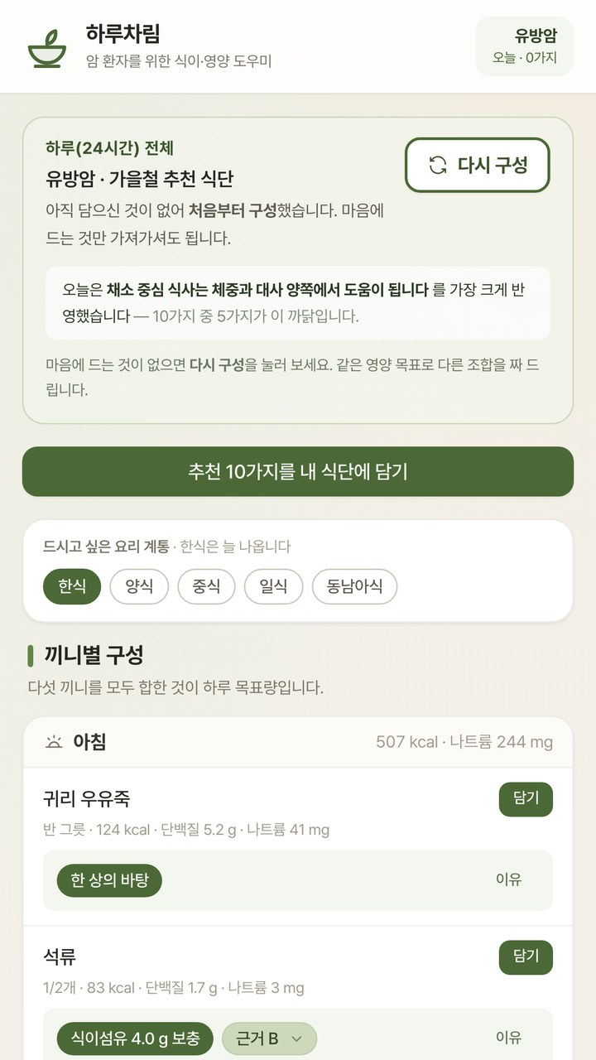
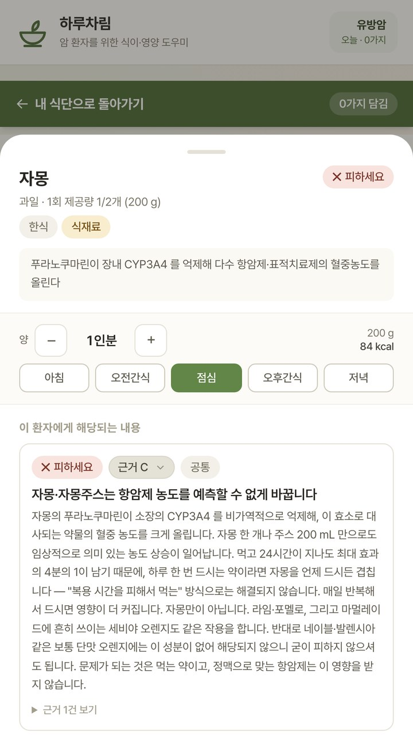
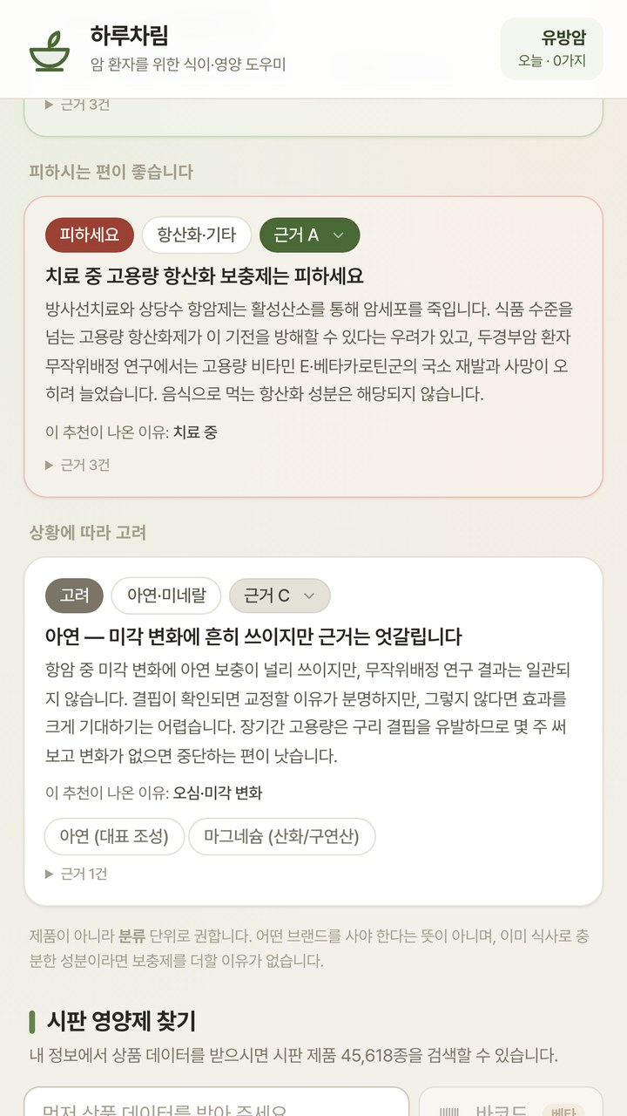
08 / 12
여섯 · 화면
한 번 누르면 이유까지 나옵니다
오늘 무엇을 드실지
암종·시기·증상에 맞춘 한 상
이거 먹어도 되나요?
자몽 · 피하세요 · 근거와 함께
근거가 있는 것과 없는 것
드시는 약과의 상호작용까지
하루차림
예시 — 유방암 · 호르몬수용체 양성 · 항암치료 중 · 타목시펜 복용

Slide 9
09 / 12
일곱 · 무엇이 다른가
흔히 찾아보시는 곳과 견주면
 | 병원 안내문 | 검색 · 블로그 | 식단 배송 | 일반 식단 앱 | 하루차림
지금 내 암종·치료 시기·증상에 맞춘 판정 | ◐ | ○ | ◐ | ○ | ●
판단마다 출처와 근거 등급 | ◐ | ○ | ○ | ○ | ●
드시는 약과 음식의 상호작용 | ◐ | ○ | ○ | ○ | ●
국·김치·젓갈까지 한국 밥상을 1회 제공량으로 | ◐ | ◐ | ● | ◐ | ●
파는 것이 없음 — 추천에 상업적 이해가 없음 | ● | ○ | ○ | ◐ | ●
건강 정보가 기기 밖으로 나가지 않음 | ● | ○ | ○ | ○ | ●
● 있음 ◐ 일부 ○ 없음 — 일반적인 경우를 견준 것이며, 곳마다 다릅니다
하루차림
특정 서비스가 아니라 갈래를 견준 것입니다

Slide 10
10 / 12
여덟 · 개인정보
적어 두신 건강 정보는 기기 밖으로 나가지 않습니다
이 기기 안에만
· 암종 · 치료 시기 · 병기
· 체중 · 신장 · 나이의 실제 수치
· 증상과 드시는 약의 내용
· 식단 기록과 영양 계산
서버로 가는 것
로그인 식별자와, 직접 보내신 문의 글뿐입니다.
문의에 답을 드리기 위한 것입니다.
따로 동의하신 경우에만
뭉갠 이용 통계 — 연령대(10년 단위), 체격 구간, 증상의 개수.
원본 수치는 받지 않습니다. 언제든 거두실 수 있습니다.
하루차림
개인정보처리방침 harucharim.com/privacy.html

Slide 11
11 / 12
아홉 · 원칙
근거를 부풀리지도,
낮추지도 않습니다.
“아직 모릅니다”
라고 적은 항목이 여럿 있습니다. 확실한 것과 불확실한 것을 섞어 두면, 확실한 것까지 믿지 않게 되기 때문입니다.
의료기기가 아닙니다
진단하거나 치료 방침을 정하지 않습니다. 모든 화면에 담당 의료진의 지시가 우선한다고 적어 두었습니다.
전문의 감수
암 환자를 25년간 치료해 온 방사선종양학과 전문의가 내용을 감수했습니다.
하루차림
식품의약품안전처에 의료기기 해당 여부 질의

Slide 12
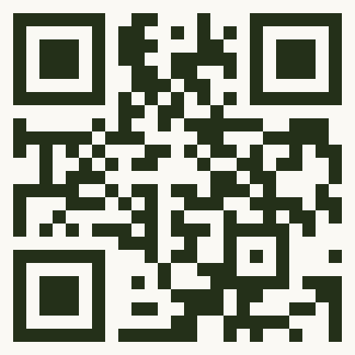
12 / 12
지금 열어 보실 수 있습니다
harucharim.com
● 지금은 모든 기능 무료 · 광고 없음
● 식품이나 보충제를 팔지 않습니다
● 구글 플레이 출시 준비 중
harucharim.com
하루차림은 의료기기가 아니며 진단·치료를 목적으로 하지 않습니다. 치료에 관한 판단은 반드시 담당 의료진과 상의하십시오.

